Slide 1

Paraviewの使い方
24/11/16

Slide 2
この資料について
筆者が数値流体力学においてparaviewを使う際の
手順や利用する機能について、覚書として記した。
Github(https://github.com/tailup7)にあげているプログラムを例に説明している。
結果の共有方法や、paraviewで読み込むためのファイル形式など、関連情報は
Appendixとしてまとめた。
現時点で理解しきれていない事などもコメントの形で書き残した。今後補足したい。
使用しているもの
Paraview 5.13 (現時点で最新)

Slide 3
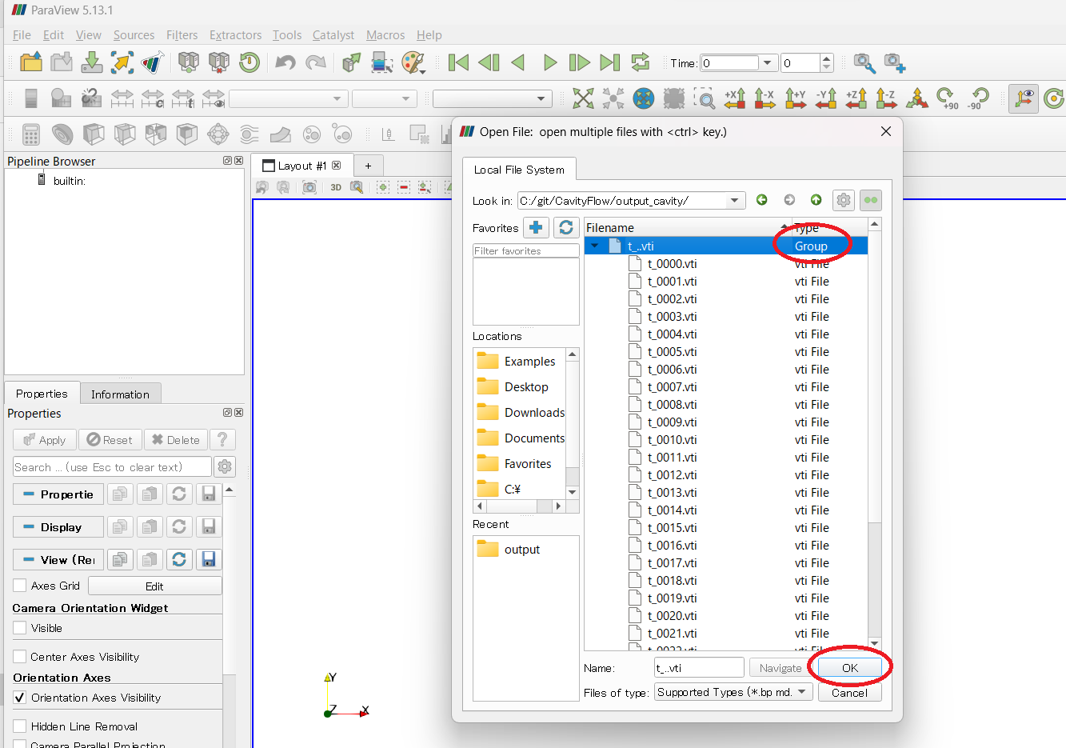
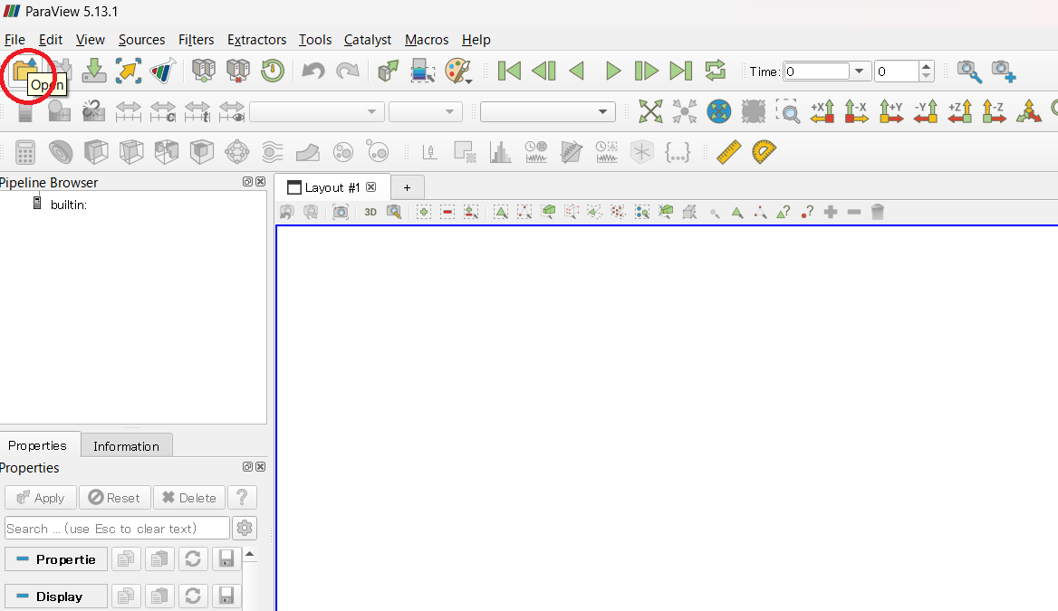
ファイルの読み込み
(計算結果のデータファイルがある前提です。無い場合は上のような数値計算プログラムを実行してファイルを用意してください)
ファイルを1つだけ選択すると、その時刻の
流れ場が表示される。
今回は非定常状態を可視化するので、
「Group」を選択して「ok」

Slide 4
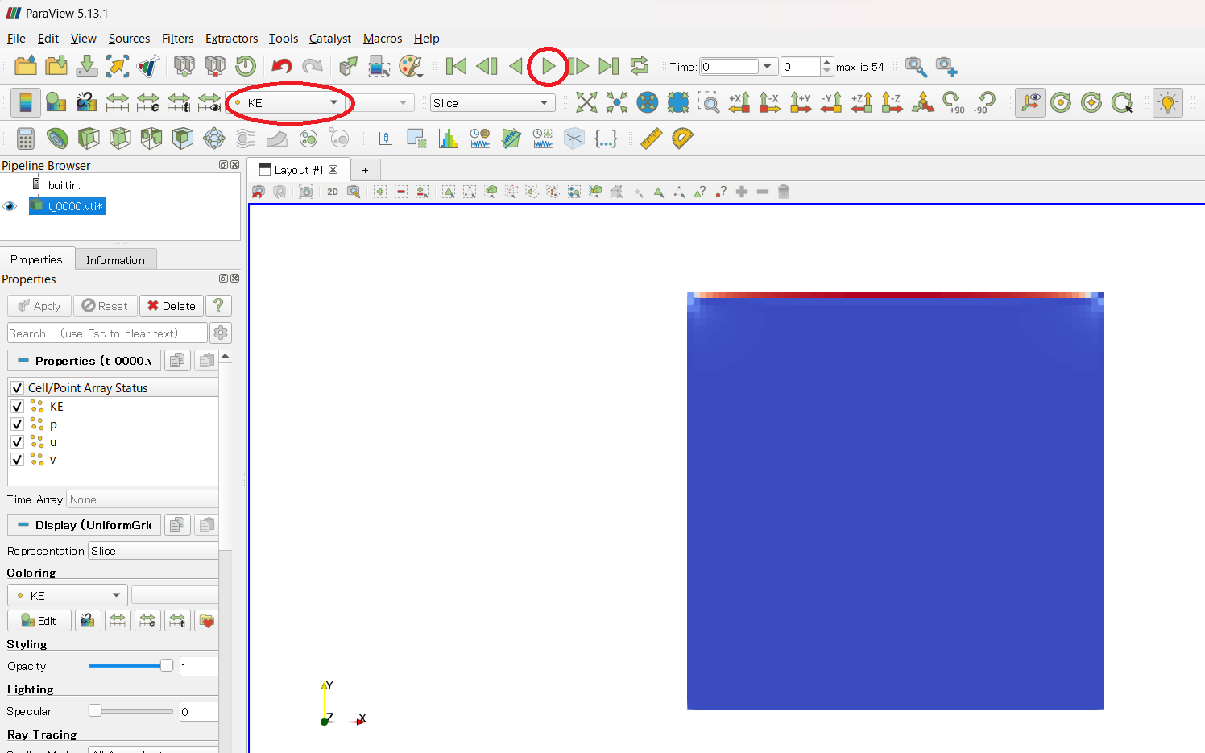
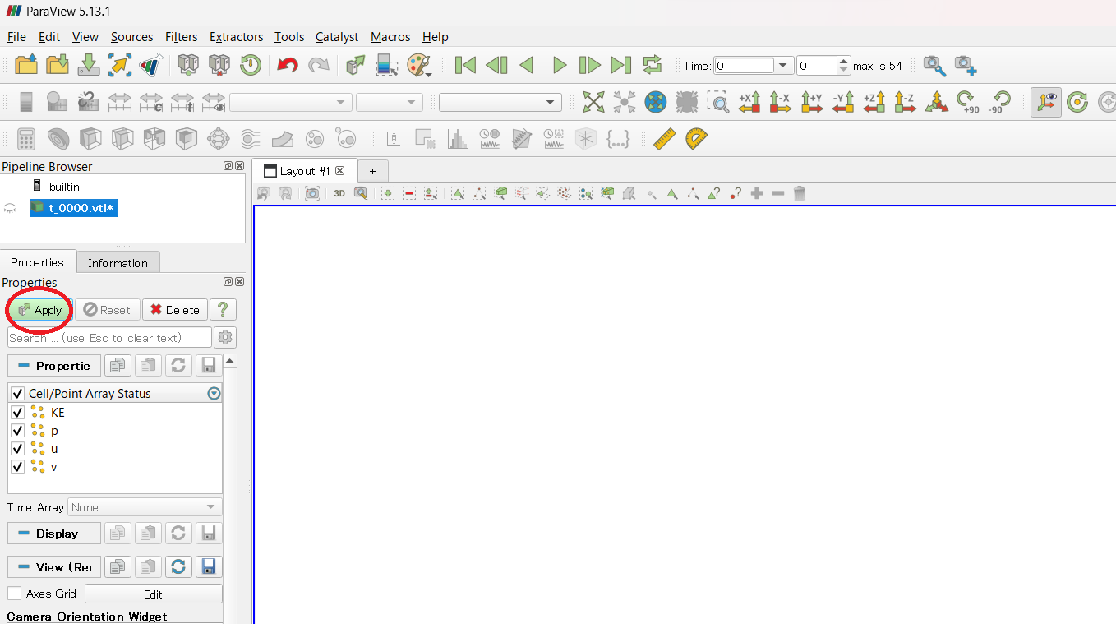
可視化する(1)
「Apply」を押すと結果が表示される。
上のタブで計算した物理量の中から表示したいもの
を選ぶと、図形にその空間分布が反映される。
再生アイコンを押すとアニメーションが再生される
図形の移動操作
・右クリック&マウス移動 か、ホイール操作で図形の拡大縮小
・ホイールクリック&マウス移動で図形の並進移動
・左クリック&マウス移動で図形の回転

Slide 5
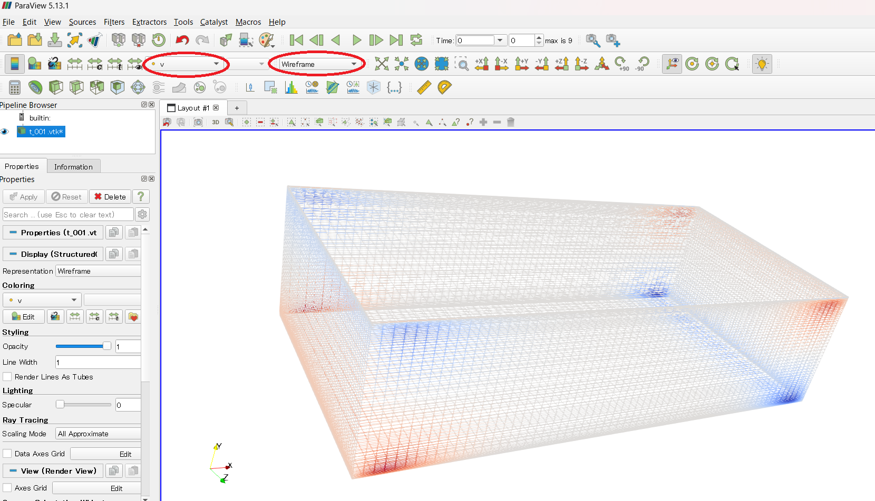
可視化する(2)
「Apply」を押しても結果が表示されない場合、上のタブの表示パラメータを「solid color」から
計算した物理量に変えたり、表示形式を「slice」から「surface with edges」や「wireframe」に変えると
計算領域が表示される。
points, point gaussian … 格子の各頂点の点群として表示
surface … 計算領域の表面を表示 (中は見えない)。
surface with egdes … 計算領域の表面を、格子による分割とともに表示 (中は見えない)。
Wireframe … 表面の格子を表示 。

Slide 6
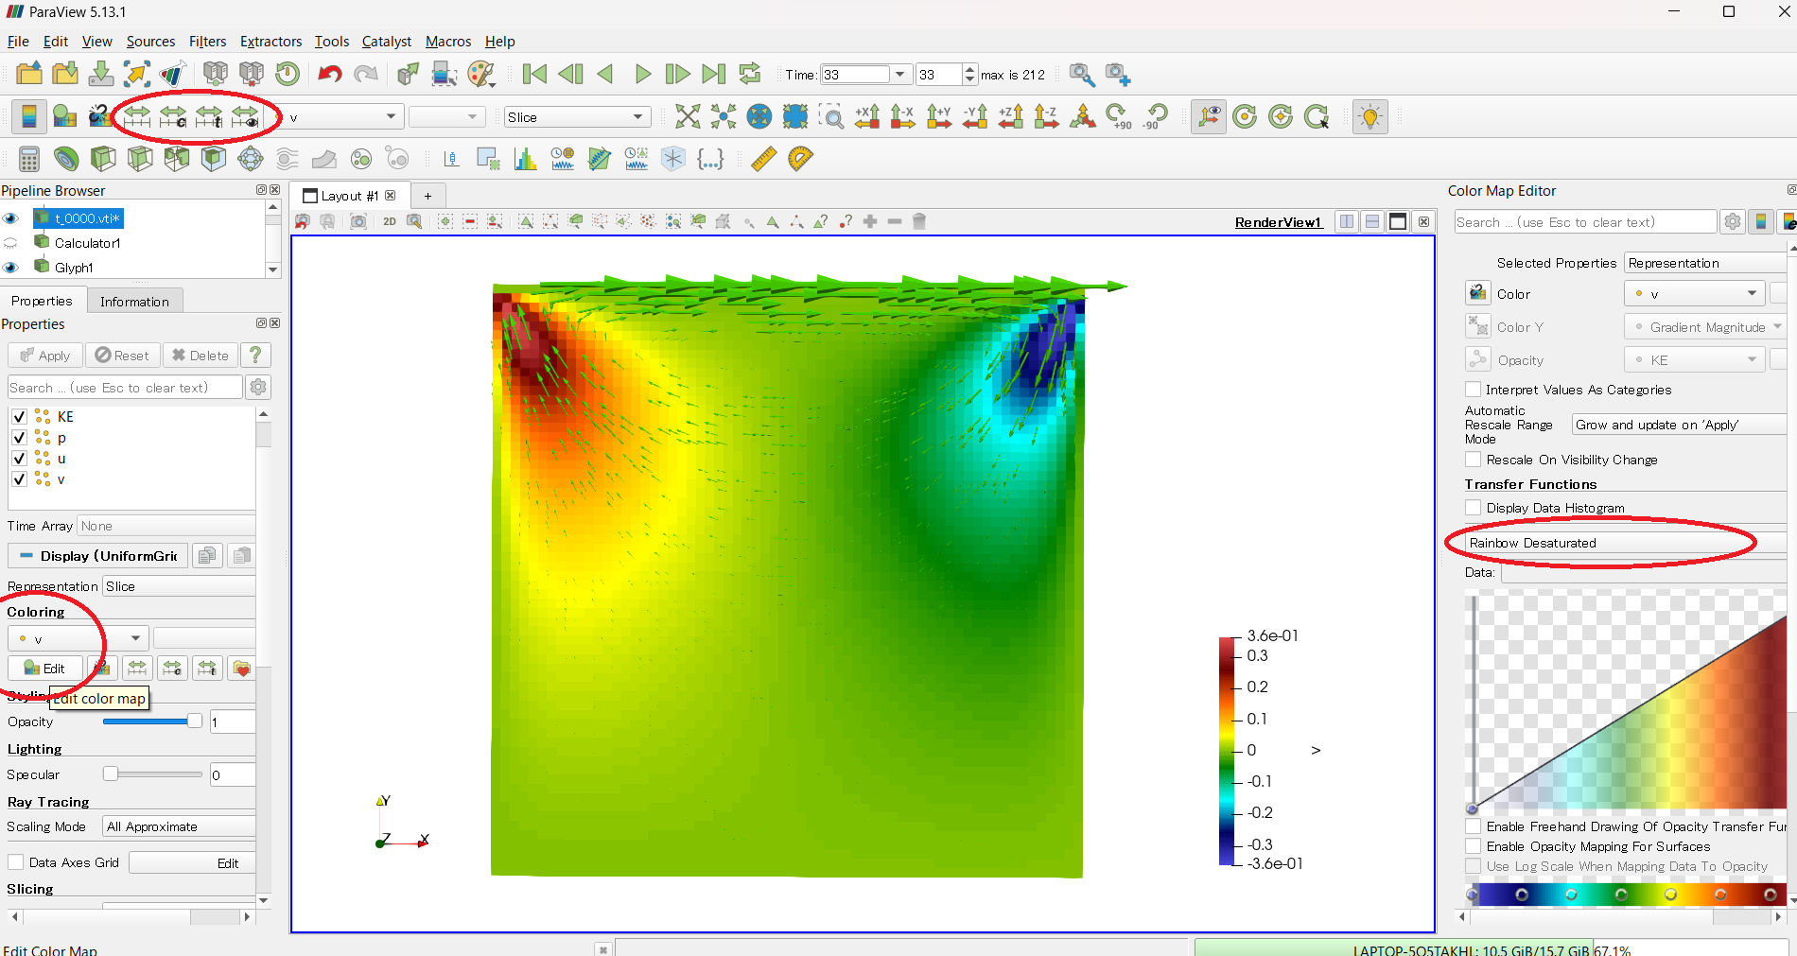
可視化する(3)
時間発展する中で、表示するカラー範囲を適切に
リスケールしたり、手動で範囲を入力できる。
Coloring で表示したい物理量を
選択し、editを押すと右側のタブが
開くので、印をつけた部分で
カラーグラデーションの
パターンを好きなものに変える

Slide 7
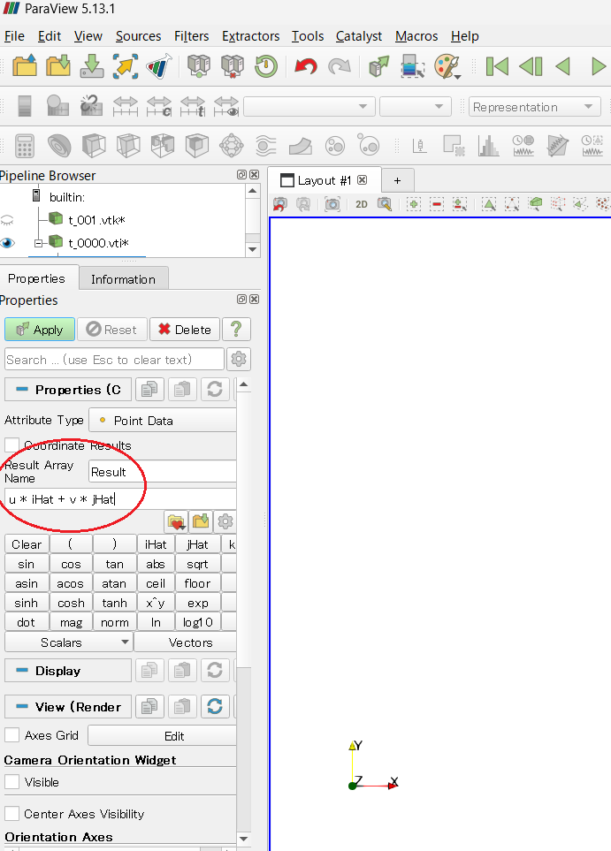
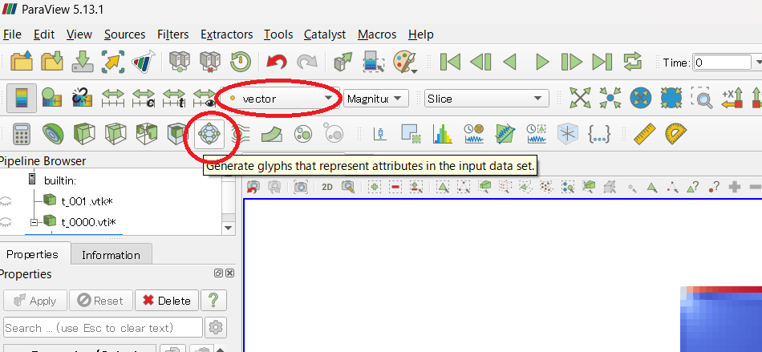
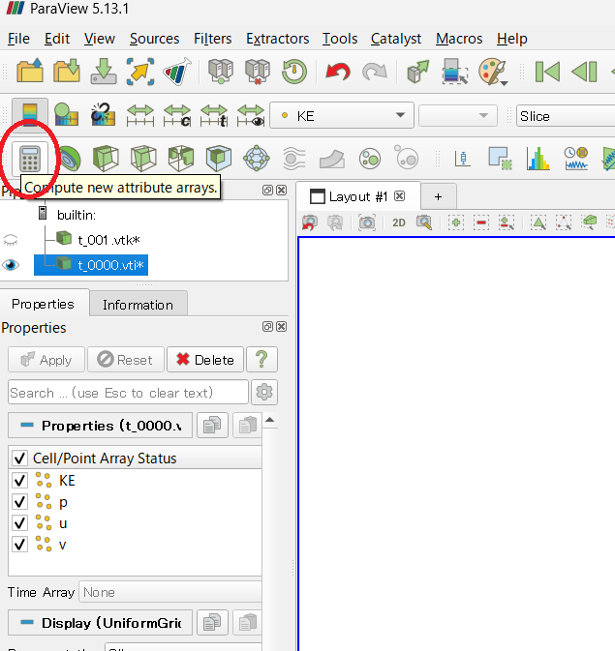
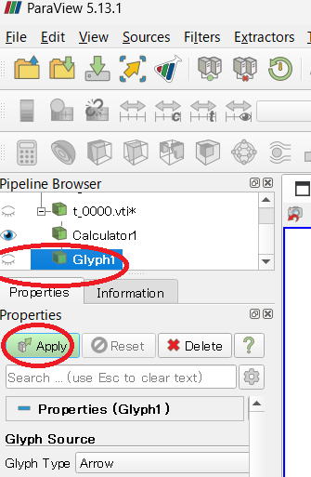
ベクトルを表示する(1)
3. 表示するパラメータを先程生成した
Result (vector) にする→地球アイコンをクリック
1. 左上の電卓アイコンを押す
Pipeline Browser
に先の操作で生成された
Glyphがあるので
クリックし、
目のアイコンをクリック
してから「Apply」
2. 今回は流速のx方向成分をu, y方向成分をv と
名付けているので、画面の入力ボックスに
「u * iHat + v * jHat」と入力。
Result array name も適当に変えると分かりやすい
(vectorとか)。
入力後「Apply」。

Slide 8
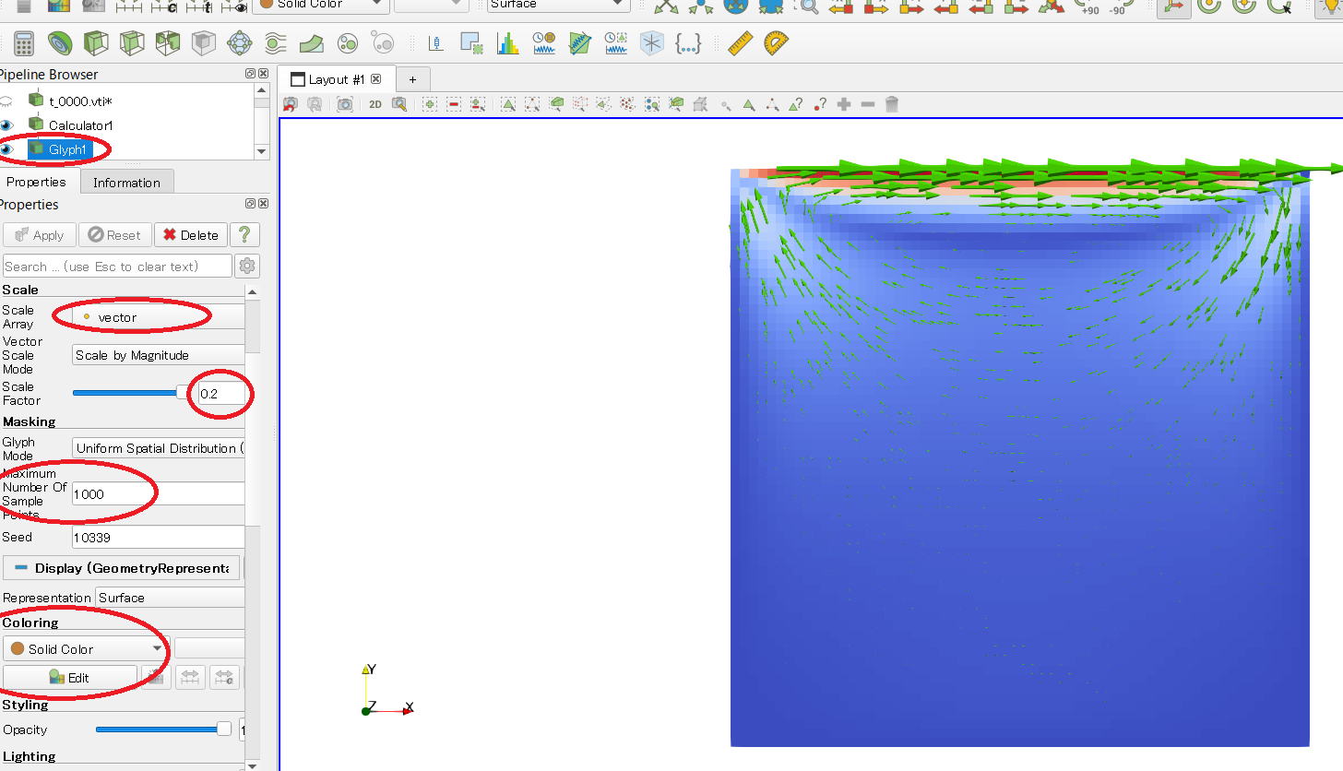
ベクトルを表示する(2)
ベクトルの長さや色、本数を調整する
Glyph1が選択されていることに注意しつつ
properties内の値を変更していく。
長さ調整
Scale array(参照する値)
をResult (vector)に変更。
Sacale factor (倍率)を適切な数値に。
本数調整
適当な数値を入力して見やすい
本数にする
色調整
Solid color を選択。
「Edit」で色選択して、
ベクトルを単色表示する。

Slide 9
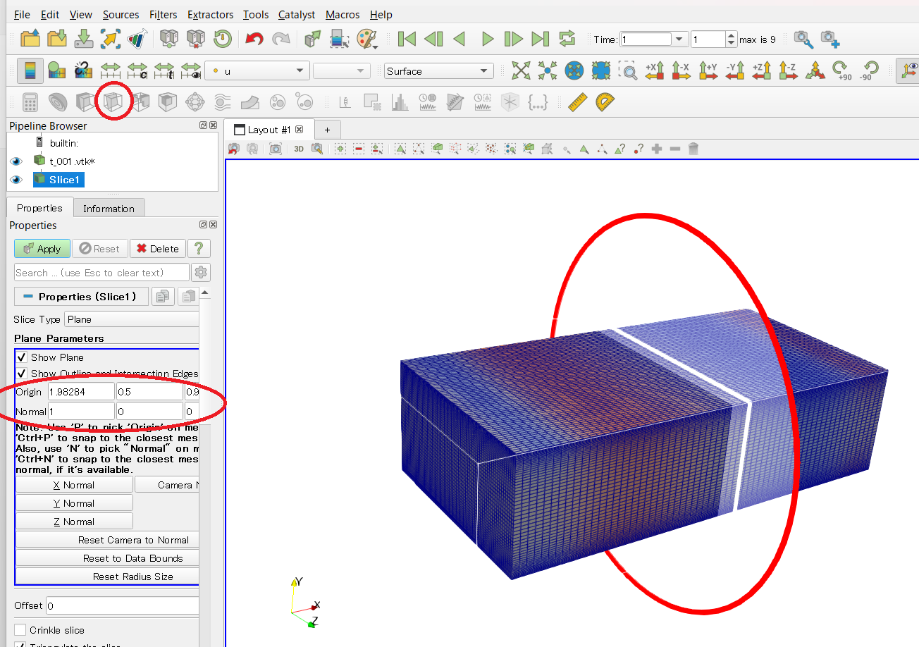
断面を表示する(3次元)
スライスアイコンをクリックする
(マウスでも操作できるが、)
Originで切断面の座標を指定
Normal で角度を指定
→「Apply」
「Apply」した後、「show plane」
のチェックを外すと、切断のための
補助平面が消える

Slide 10
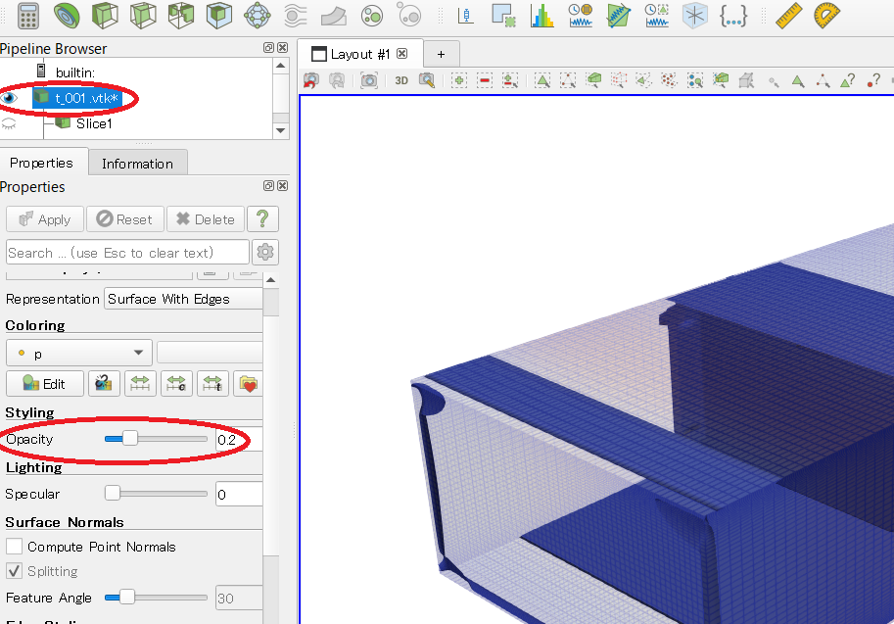
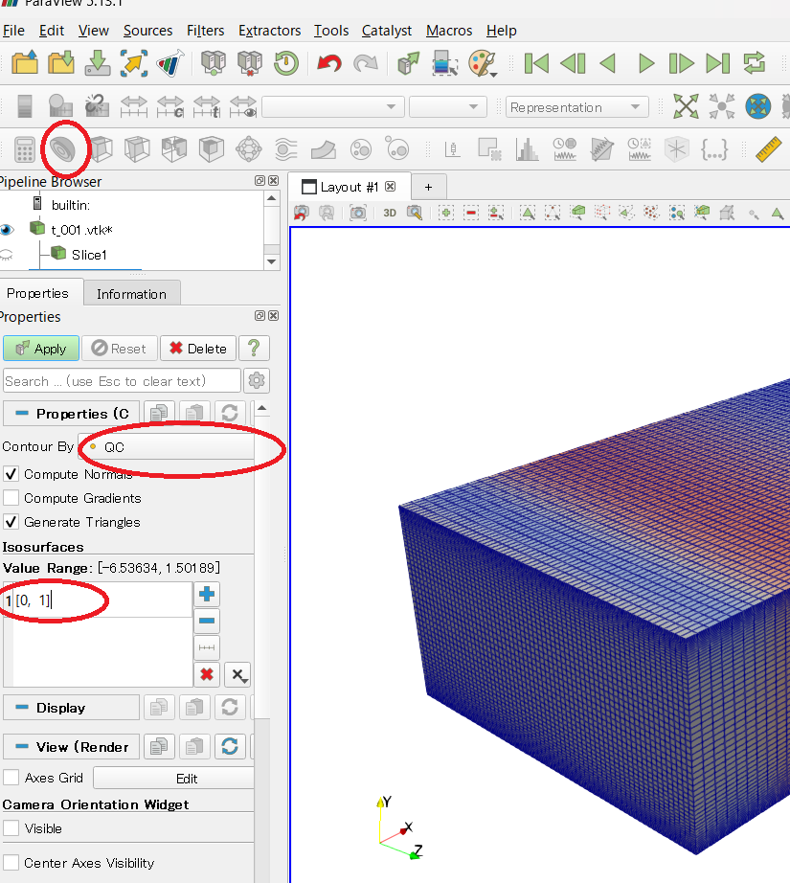
等値面を表示する(3次元)
元のデータを選択
Generate.. isosurfaces
のアイコンをクリック
表示したい物理量を選択
表示したい範囲を入力
透明度を上げて(数値を下げて)
表示したい物理量が見えるようにする
→「Apply」

Slide 11
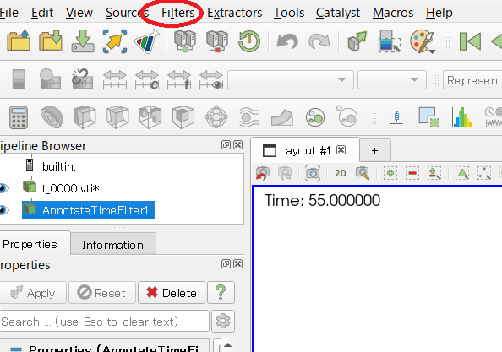
Stepを表示する
Filter→Alphabetical→Annotate time filter →Apply で時刻を表示できる
実際の(無次元)時刻ではなく、単にファイル番号を表示するだけ。
(実際の流れ場での時刻を表示する方法もあると思うが試したことがない)

Slide 12
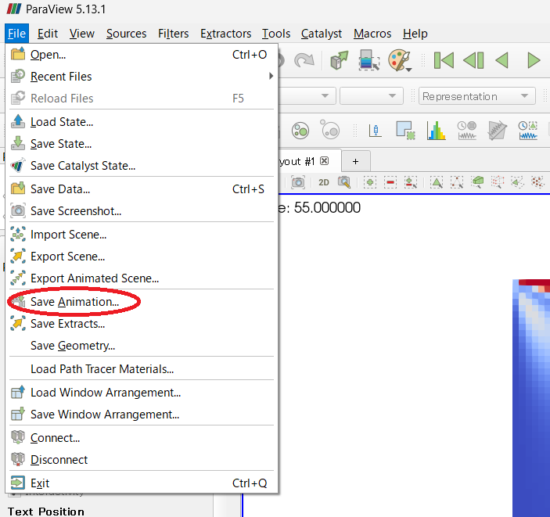
Appendix1. 結果を発表で使う
File → save animation で各ステップの流れ場をpngファイルで保存できる
複数のpngファイルを1つのファイルにまとめてアニメーションにするために、
例えばAPNG assembler のようなソフトを使う。
生成されたapngファイルは、筆者のwindows環境だと動画として
再生できなかったが、Edgeブラウザ上にドラッグ&ドロップすれば
動画として再生できた。
apngファイルはパワーポイントに添付できない。
添付するにはapngファイルをgifやwmvの形式に変換する。
https://www.aconvert.com/video/
参考サイト
https://estuarine.jp/2018/08/apng-animation/

Slide 13
Appendix2. Paraviewで読み込むためのデータのファイル形式
ここではParaviewの使い方ではなく、Paraviewに読み込ませるためのデータファイルの用意する
方法についてまとめる。
主要なファイル形式であるvtkファイルのデータ構造などについて書く。
まず、
時間発展する流れ場を可視化する際は、複数のvtkファイルをparaviewで読み込む。
計算プログラム中で、ある時刻の格子点の座標とそこにおける物理量(u,v,w,p,Tなど)を
1つのvtkファイルに出力し、ファイル名を「〇〇_001.vtk」のようにする。
(ファイル名の最後を数字の連番にしないと、paraviewで一括で読み込むことができない)
これを各ステップ(各時刻)ごとに出力し(「a_001.vtk」,「a_002.vtk」....)、
データファイル群を得る。(Paraviewで読み込めるファイル数は999個まで)

